Slide 1
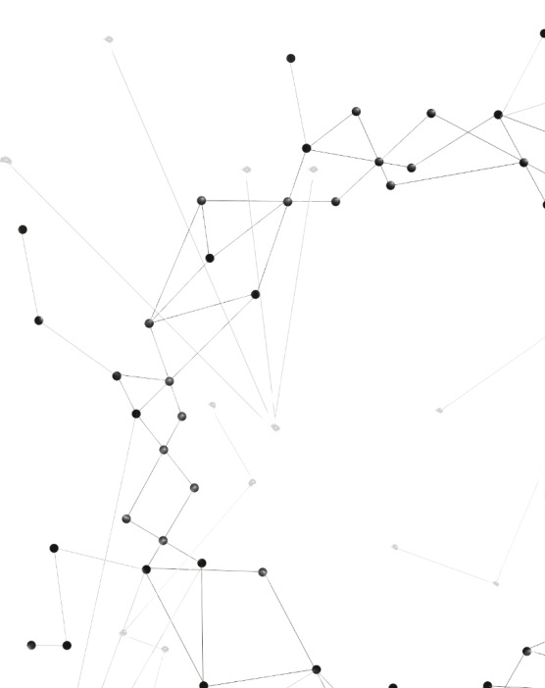

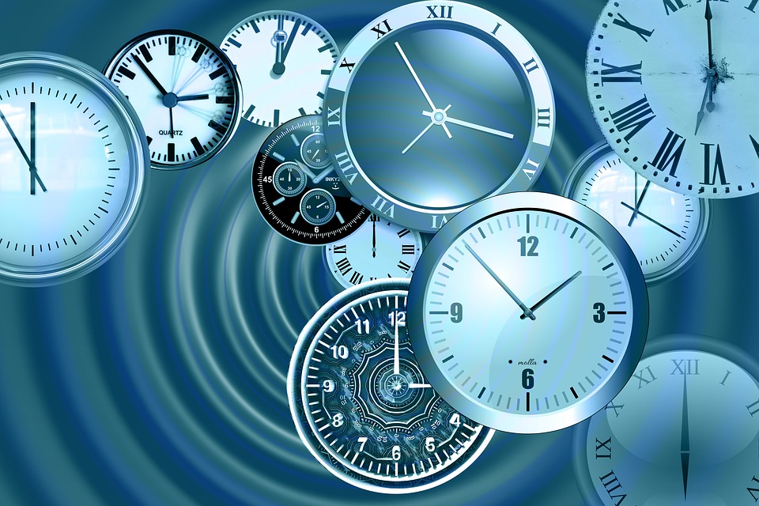
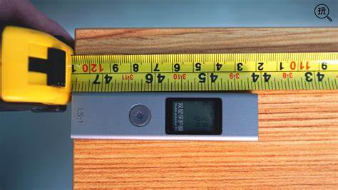
第二章
运动的世界
第三节 测量：长度与时间
measurement of length and time
授课人：周焯勇
贵阳市第一实验中学

Slide 2

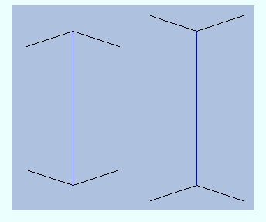
第二章
运动的世界
第二节 测量：长度与时间
measurement of length and time
比较图片中间的白色圆球的大小
两条蓝色线哪个的长度长？

Slide 3




第二章
运动的世界
第二节 测量：长度与时间
measurement of length and time
人们的感觉
总是可靠的
吗？
要对物体的某些
情况进行定量的
描述，必须采用
科学的测量。
尺、量角器、钟表
体温计等，都是我
们熟悉的测量仪器
或工具。

Slide 4

第二章
运动的世界
第二节 测量：长度与时间
measurement of length and time
一、国际单位制
01
02
ONE
TWO
单位
国际单位制(SI)
测量某个物理量时用来进行比较的统一标准量叫做单位。
国际计量组织制定了一套国际统一的单位
。

Slide 5
第二章
运动的世界
第二节 测量：长度与时间
measurement of length and time
二、长度的测量
1. 长度的单位
ONE
TWO
THREE
国际单位
常用单位
单位换算
国际单位制中，长度的基本单位是米，符号是 m
常用的长度单位还有千米(km)、分米(dm)、厘米(cm)、毫米(mm)、微米(μm)、纳米(nm)等。
1m=1000m,1m＝10dm＝10²cm＝10³mm＝10⁶ µm＝10⁹nm
。

Slide 6


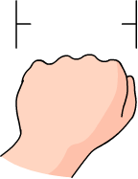

第二章
运动的世界
第二节 测量：长度与时间
measurement of length and time
二、长度的测量
1. 长度的单位
ONE
ONE
ONE
ONE
?
1 cm
1 m
1 dm
。

Slide 7
第二章
运动的世界
第二节 测量：长度与时间
measurement of length and time
二、长度的测量
1. 长度的单位
米与光年
ONE
1
299 792 458
1883 年国际计量大会做出规定：光在真空中 s
内所经路程的长度定义为 1 m。
天文学中使用的长度单位是：光年
。

Slide 8
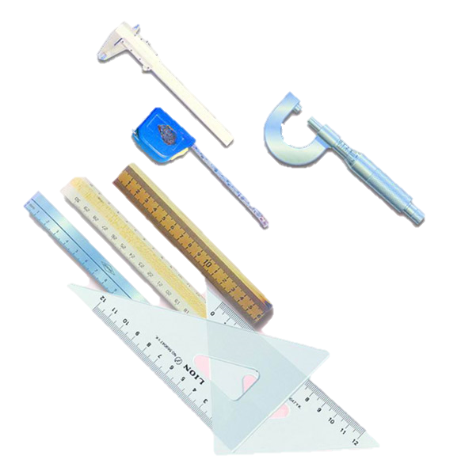
第二章
运动的世界
第二节 测量：长度与时间
measurement of length and time
二、长度的测量
2.测量的工具
刻度尺、皮尺、卷尺、螺旋测微计、游标卡尺等等
刻度尺是测量长度的基本工具。
。

Slide 9
第二章
运动的世界
第二节 长度和时间的测量
measurement of length and time
二、长度的测量
3.正确使用刻度尺
1、会认：
使用前认清刻度尺的单位、零刻度线的位置、量程、分度值.
2、会放：
刻度尺要放正;有刻度的一边要紧靠被测物体，与所测长度平行，不能倾斜。
3、会看：
读数时，视线与刻度尺尺面垂直。
4、会读：
读数时，要估读到分度值的下一位.
5、会记：
记录的测量结果应由准确值、估读值和单位组成
。

Slide 10
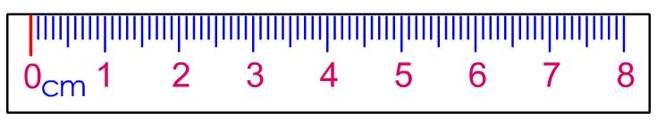
第二章
运动的世界
第二节 长度和时间的测量
measurement of length and time
二、长度的测量
3.正确使用刻度尺
1、会认：
使用前认清刻度尺的单位、零刻度线的位置、量程、分度值.
2、会放：
刻度尺要放正;有刻度的一边要紧靠被测物体，与所测长度平行，不能倾斜。
零刻度线
量程
3、会看：
读数时，视线与刻度尺尺面垂直。
4、会读：
读数时，要估读到分度值的下一位.
5、会记：
记录的测量结果应由准确值、估读值和单位组成
单位
分度值
。

Slide 11
第二章
运动的世界
第二节 长度和时间的测量
measurement of length and time
二、长度的测量
3.正确使用刻度尺
1、会认：
使用前认清刻度尺的单位、零刻度线的位置、量程、分度值.
2、会放：
刻度尺要放正;有刻度的一边要紧靠被测物体，与所测长度平行，不能倾斜。
3、会看：
读数时，视线与刻度尺尺面垂直。
4、会读：
读数时，要估读到分度值的下一位.
5、会记：
记录的测量结果应由准确值、估读值和单位组成
。

Slide 12
第二章
运动的世界
第二节 长度和时间的测量
measurement of length and time
二、长度的测量
3.正确使用刻度尺
1、会认：
使用前认清刻度尺的单位、零刻度线的位置、量程、分度值.
2、会放：
刻度尺要放正;有刻度的一边要紧靠被测物体，与所测长度平行，不能倾斜。
3、会看：
读数时，视线与刻度尺尺面垂直。
4、会读：
读数时，要估读到分度值的下一位.
0 cm 1 2 3 4 5 6 7 8 9 10
5、会记：
记录的测量结果应由准确值、估读值和单位组成
0 cm 1 2 3 4 5 6 7 8 9 10
0 cm 1 2 3 4 5 6 7 8 9 10
。

Slide 13
第二章
运动的世界
第二节 长度和时间的测量
measurement of length and time
二、长度的测量
3.正确使用刻度尺
1、会认：
使用前认清刻度尺的单位、零刻度线的位置、量程、分度值.
2、会放：
刻度尺要放正;有刻度的一边要紧靠被测物体，与所测长度平行，不能倾斜。
3、会看：
读数时，视线与刻度尺尺面垂直。
4、会读：
读数时，要估读到分度值的下一位.
5、会记：
记录的测量结果应由准确值、估读值和单位组成
。

Slide 14
第二章
运动的世界
第二节 长度和时间的测量
measurement of length and time
二、长度的测量
3.正确使用刻度尺
1、会认：
使用前认清刻度尺的单位、零刻度线的位置、量程、分度值.
2、会放：
刻度尺要放正;有刻度的一边要紧靠被测物体，与所测长度平行，不能倾斜。
3、会看：
读数时，视线与刻度尺尺面垂直。
4、会读：
读数时，要估读到分度值的下一位.
5、会记：
记录的测量结果应由准确值、估读值和单位组成
0 cm 1 2 3 4 5 6 7 8 9 10
。

Slide 15
第二章
运动的世界
第二节 长度和时间的测量
measurement of length and time
二、长度的测量
3.正确使用刻度尺
1、会认：
使用前认清刻度尺的单位、零刻度线的位置、量程、分度值.
2、会放：
刻度尺要放正;有刻度的一边要紧靠被测物体，与所测长度平行，不能倾斜。
3、会看：
读数时，视线与刻度尺尺面垂直。
4、会读：
读数时，要估读到分度值的下一位.
5、会记：
记录的测量结果应由准确值、估读值和单位组成
。

Slide 16
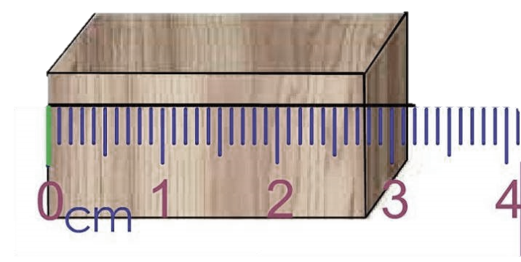
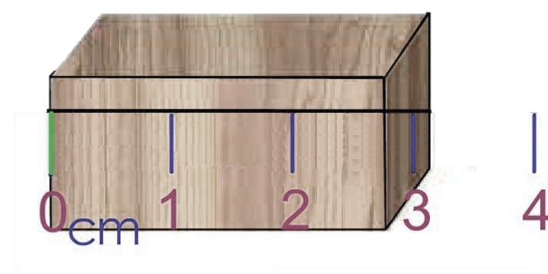
第二章
运动的世界
第二节 长度和时间的测量
measurement of length and time
二、长度的测量
3.正确使用刻度尺
1、会认：
使用前认清刻度尺的单位、零刻度线的位置、量程、分度值.
2、会放：
刻度尺要放正;有刻度的一边要紧靠被测物体，与所测长度平行，不能倾斜。
3、会看：
读数时，视线与刻度尺尺面垂直。
4、会读：
读数时，要估读到分度值的下一位.
5、会记：
记录的测量结果应由准确值、估读值和单位组成
。

Slide 17
第二章
运动的世界
第二节 长度和时间的测量
measurement of length and time
二、长度的测量
3.正确使用刻度尺
1、会认：
使用前认清刻度尺的单位、零刻度线的位置、量程、分度值.
2、会放：
刻度尺要放正;有刻度的一边要紧靠被测物体，与所测长度平行，不能倾斜。
3、会看：
读数时，视线与刻度尺尺面垂直。
4、会读：
读数时，要估读到分度值的下一位.
5、会记：
记录的测量结果应由准确值、估读值和单位组成
。

Slide 18
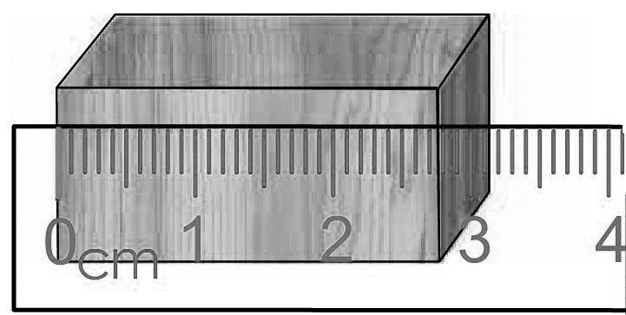
第二章
运动的世界
第二节 长度和时间的测量
measurement of length and time
二、长度的测量
3.正确使用刻度尺
1、会认：
使用前认清刻度尺的单位、零刻度线的位置、量程、分度值.
2、会放：
刻度尺要放正;有刻度的一边要紧靠被测物体，与所测长度平行，不能倾斜。
3、会看：
读数时，视线与刻度尺尺面垂直。
4、会读：
读数时，要估读到分度值的下一位.
5、会记：
记录的测量结果应由准确值、估读值和单位组成
准确值为： 估读值为： 单位为：
。

Slide 19
第二章
运动的世界
第二节 测量：长度与时间
measurement of length and time
二、长度的测量
3.正确使用刻度尺
1、会认：
使用前认清刻度尺的单位、零刻度线的位置、量程、分度值.
2、会放：
刻度尺要放正;有刻度的一边要紧靠被测物体，与所测长度平行，不能倾斜。
3、会看：
读数时，视线与刻度尺尺面垂直。
4、会读：
读数时，要估读到分度值的下一位.
5、会记：
记录的测量结果应由准确值、估读值和单位组成
分度值：
最小一格的值
。

Slide 20
第二章
运动的世界
第二节 长度和时间的测量
measurement of length and time
三、时间的测量
1.时间单位
ONE
TWO
THREE
国际单位
常用单位
单位换算
国际单位制中，时间的基本单位是秒，符号是 s
常用的时间单位还有小时(h)、分钟(min)、毫秒(ms)、等。
1h=60min,
1min＝60s
1s＝10³ms
最小一格的值
。

Slide 21
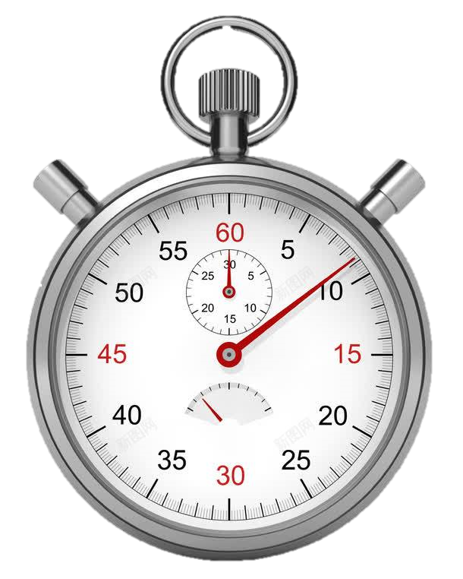
第二章
运动的世界
第二节 长度和时间的测量
measurement of length and time
三、时间的测量
2.测量的工具
手表、机械停表、秒表等等
秒表是测量时间的常用工具。
。

Slide 22
第二章
运动的世界
第二节 测量：长度与时间
measurement of length and time
三、时间的测量
3.时间测量
用脉搏跳动次数的方法估测时间（成人脉搏每分跳动７５次左右）。
用停表准确测量时间。
。

Slide 23

第二章
运动的世界
第二节 测量：长度与时间
measurement of length and time
四、测量误差
1.误差与错误
在测量中测量结果与真实值之间总存在着一定得差异，这种差异就叫做测量误差。
测量误差是由于测量工具、测量方法、测量者等主观或客观因素引起的。所以测量误差是不可避免的。
误差和错误的区别–––误差不能避免只能减少，错误可以避免。
。

Slide 24
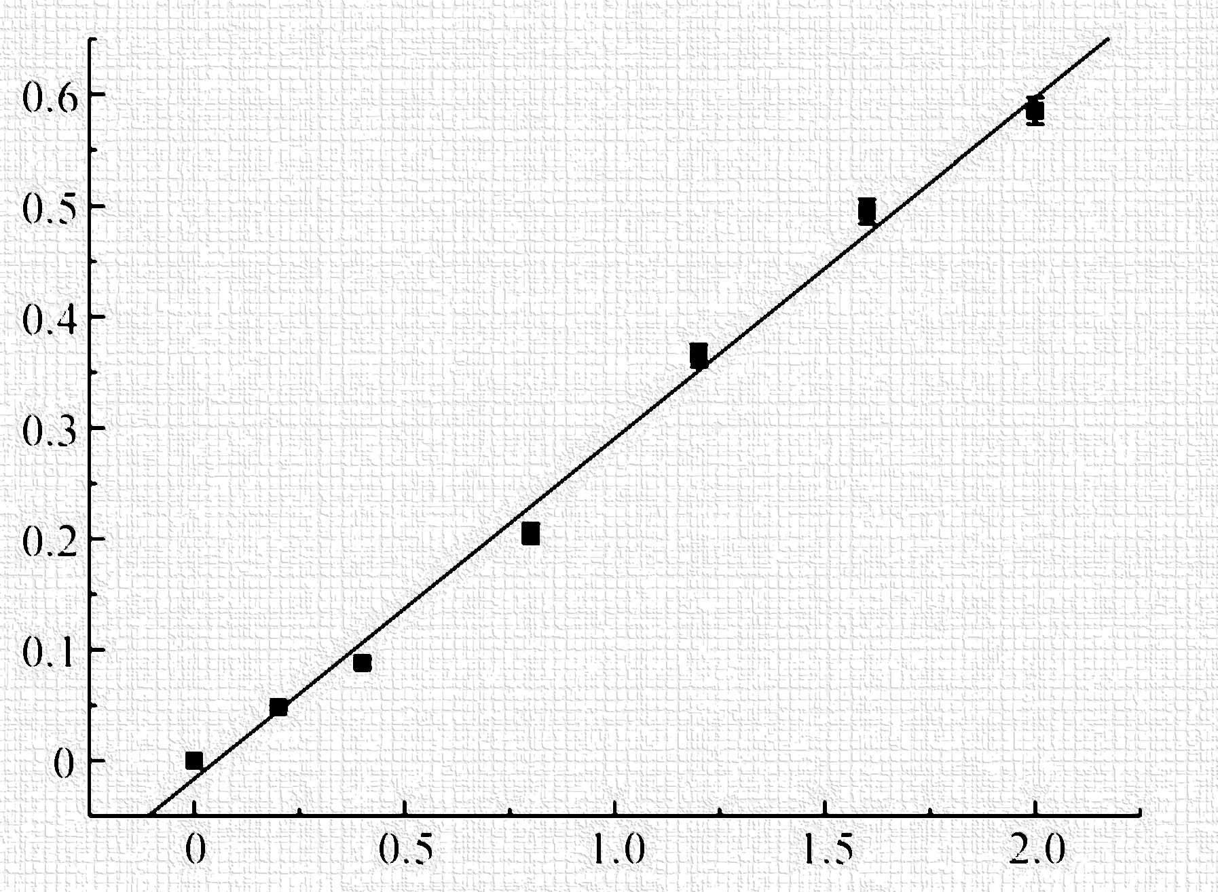
第二章
运动的世界
第二节 测量：长度与时间
measurement of length and time
四、测量误差
2.减小测量误差的方法
多次测量取平均值
。

Slide 25
第二章
运动的世界
第二节 测量：长度与时间
measurement of length and time
课堂总结
一、国际单位制
二、长度的测量
1、会认：
使用前认清刻度尺的单位、零刻度线的位置、量程、分度值.
2、会放：
刻度尺要放正;有刻度的一边要紧靠被测物体，与所测长度平行，不能倾斜。
3、会看：
读数时，视线与刻度尺尺面垂直。
4、会读：
读数时，要估读到分度值的下一位.
5、会记：
记录的测量结果应由准确值、估读值和单位组成
三、时间的测量
四、测量误差
。

